Slide 1
МУНИЦИПАЛЬНЫЙ ОКРУГ ТАЗОВСКИЙ РАЙОН
Муниципальное бюджетное дошкольное образование
Детский сад «Оленёнок»
Визитная карточка
подготовительной к школе группы
«Колокольчики»
Тазовский, 2022

Slide 2
МУНИЦИПАЛЬНЫЙ ОКРУГ ТАЗОВСКИЙ РАЙОН
Муниципальное бюджетное дошкольное образовательное учреждение
детский сад «Оленёнок»
ул. Северная, 5, п. Тазовский, Ямало-Ненецкий автономный округ, 629350
тел./факс:8 (34940)2-00-15/2-00-10,
olenenok@tazovsky.yanao.ru
http://taz-olenenok.ru/
Административно-управленческий персонал
Тугова Людмила Михайловна –
Заведующий
Турченко Елена Александровна –
Заместитель заведующего по ВМР

Slide 3
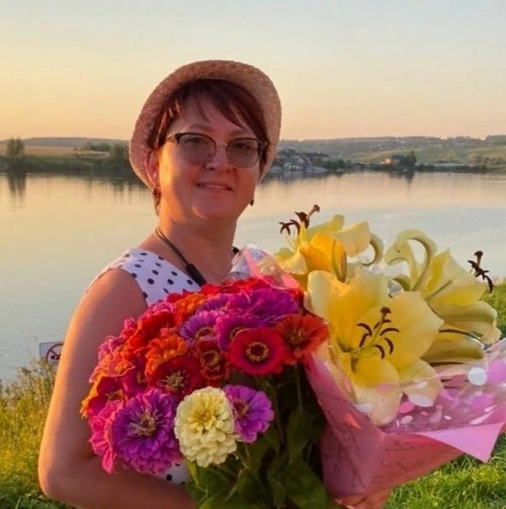
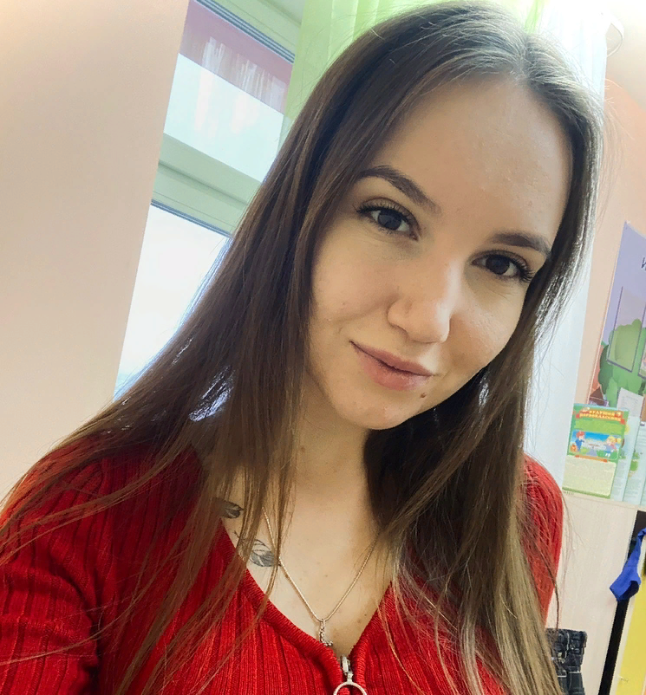
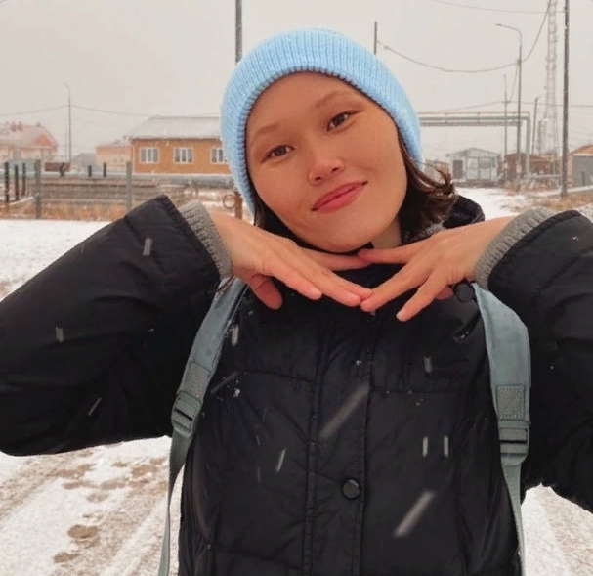
В группе работают:
Васильева А.А.
Воспитатель
Бардакова А.А.
Воспитатель
Салиндер Д.Ю.
Младший воспитатель

Slide 4
Приоритетные направления работы
Сохранение и укрепление здоровья детей
физическое и психологическое здоровьесбережение детей
формирование навыков здорового образа жизни
обеспечение условий безопасности жизнедеятельности детей в ДОУ
формирование у воспитанников эмоционально-волевых качеств и общечеловеческих ценностей
взаимодействие с семьями детей на правах партнерства
гуманизация целей и принципов образовательной работы с детьми

Slide 5
В нашей подготовительной к школе группе «Колокольчики»
4 замечательных девочки и 15 озорных мальчишек.

Slide 6
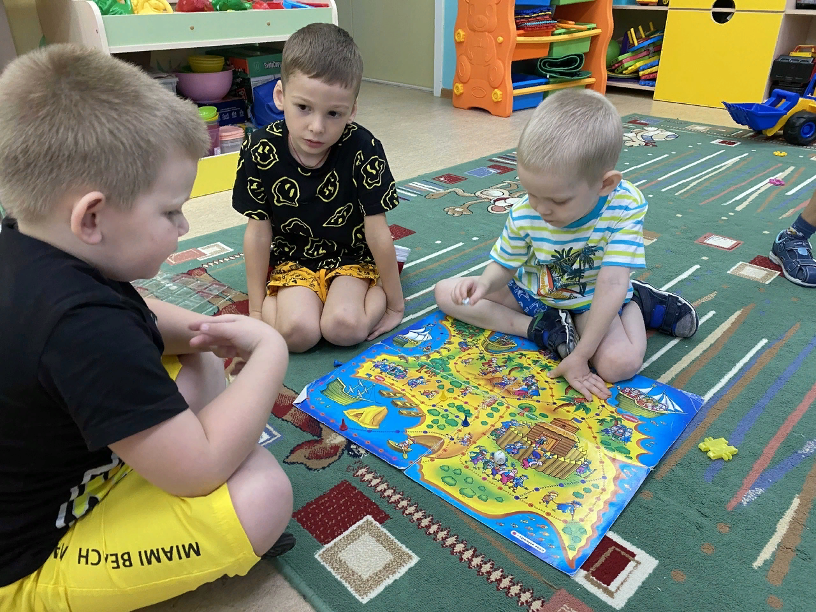
.
Развивающая предметно - пространственная среда (РППС) – это психологически благоприятная обстановка группы, помещений детского сада, а так же прилегающей территории, наполненная разнообразными предметами, игровыми и неоформленными материалами.

Slide 7
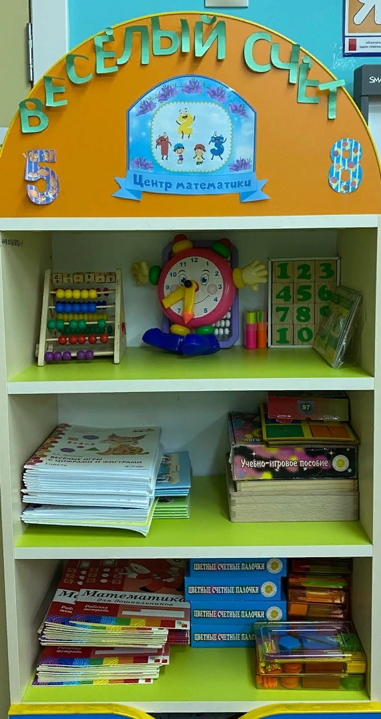
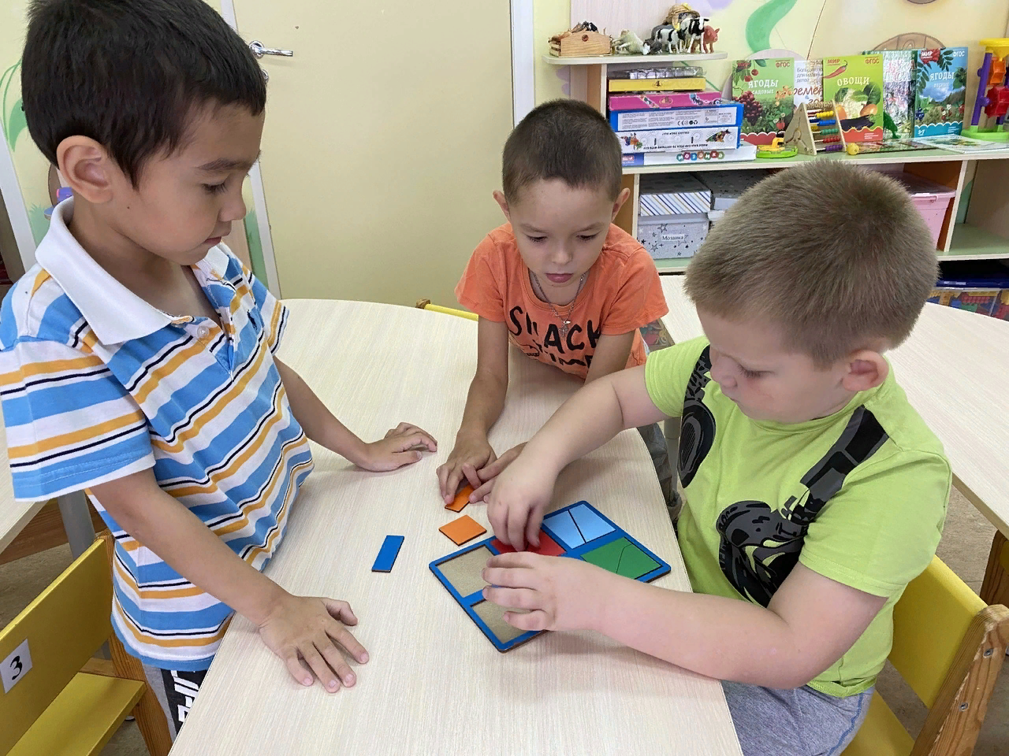
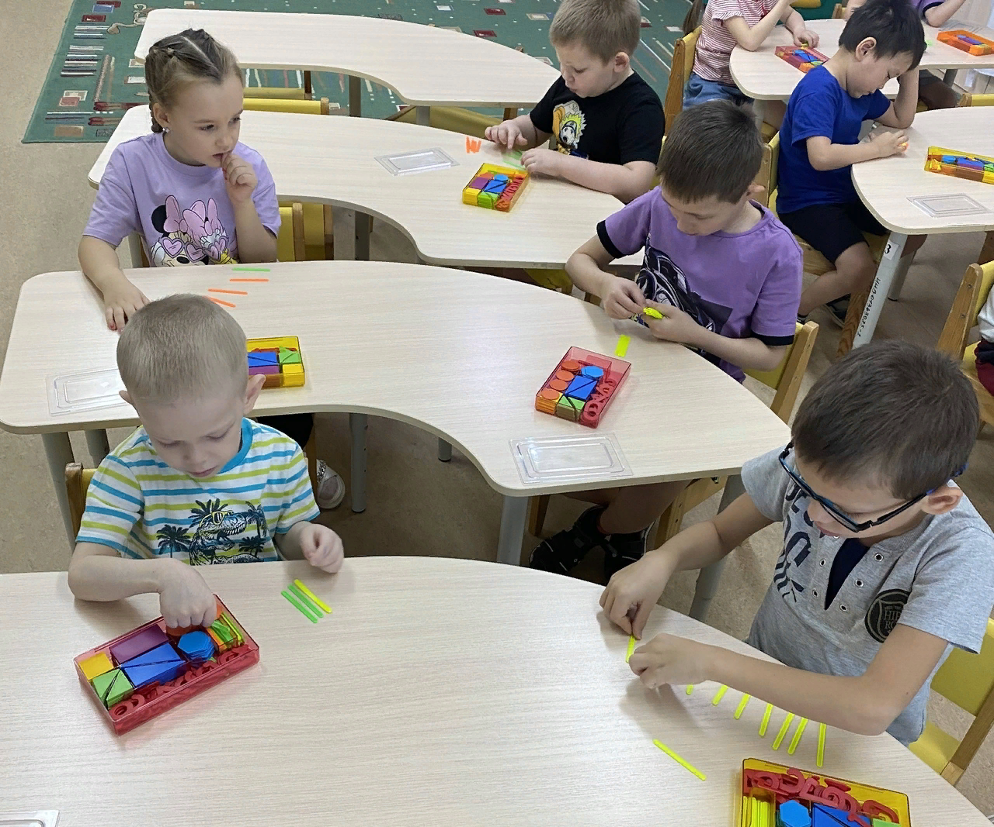
.
Центр математики

Slide 8
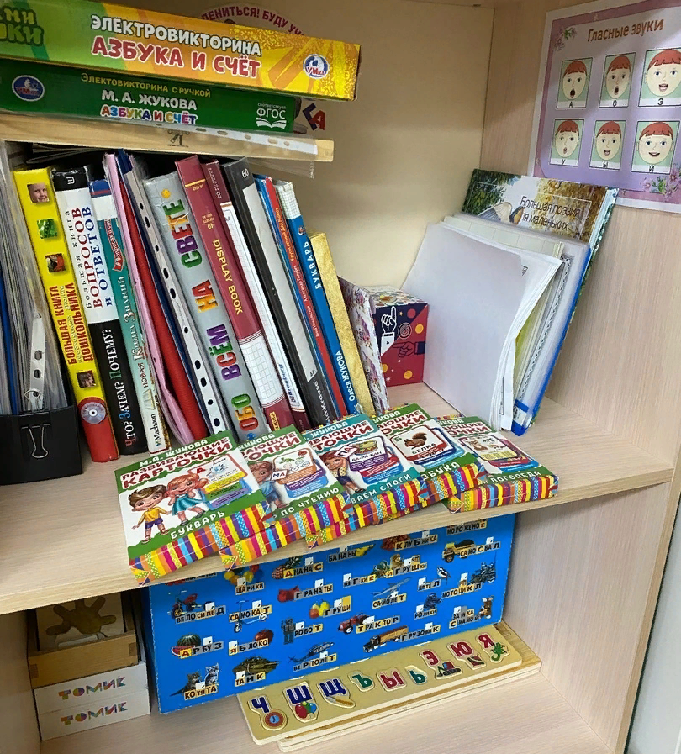
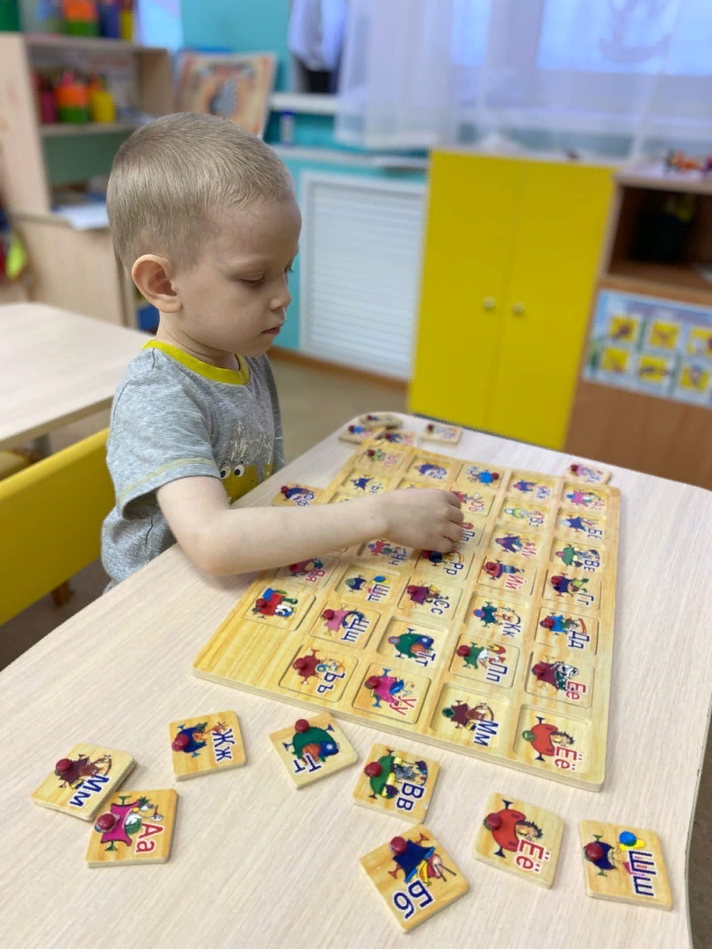
.
Центр речевого развития

Slide 9
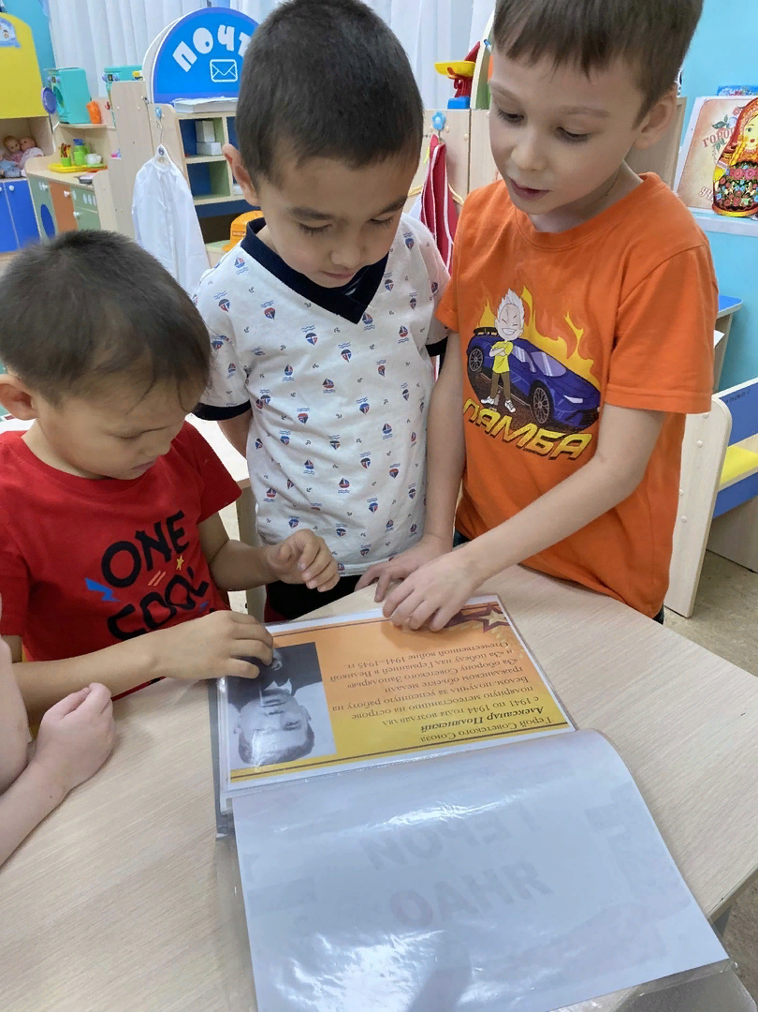
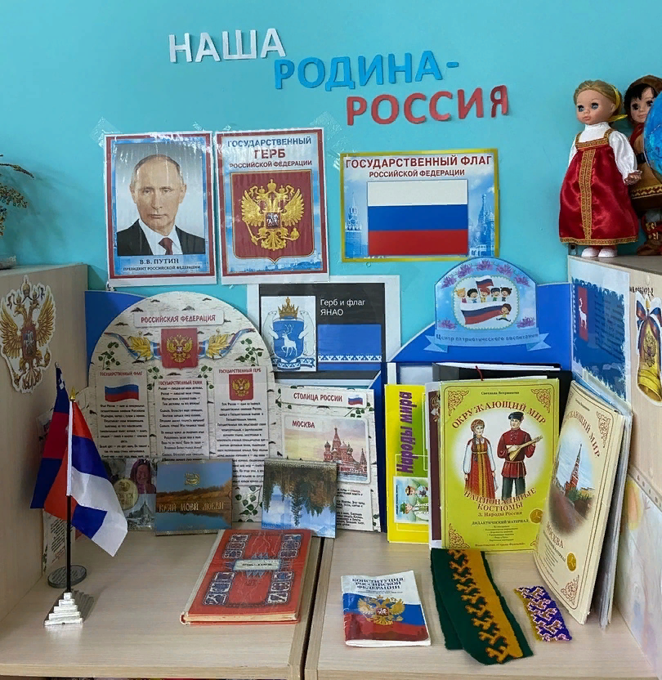
.
Центр патриотического воспитания

Slide 10
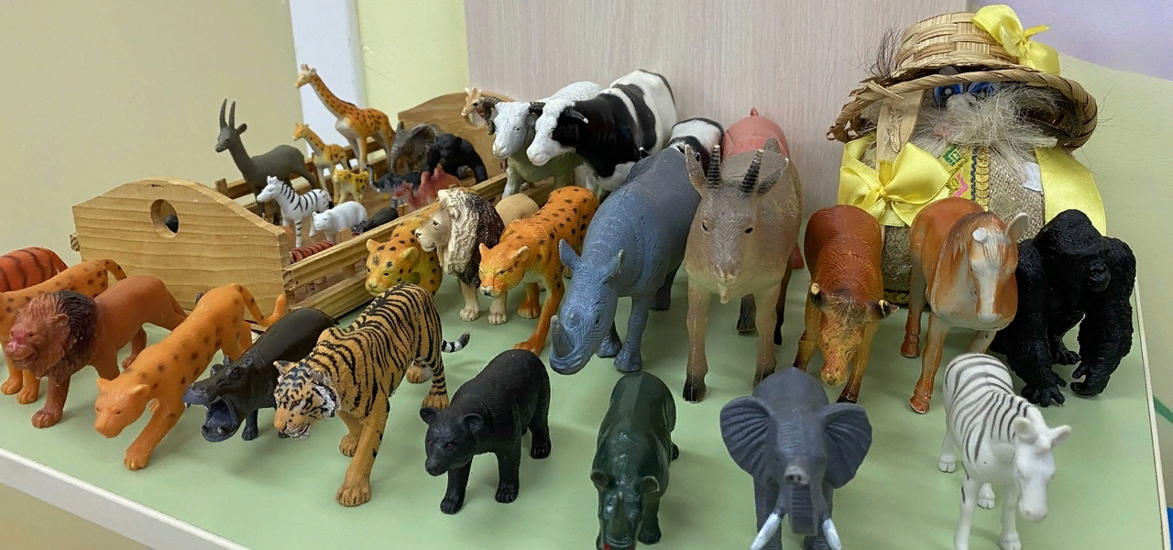
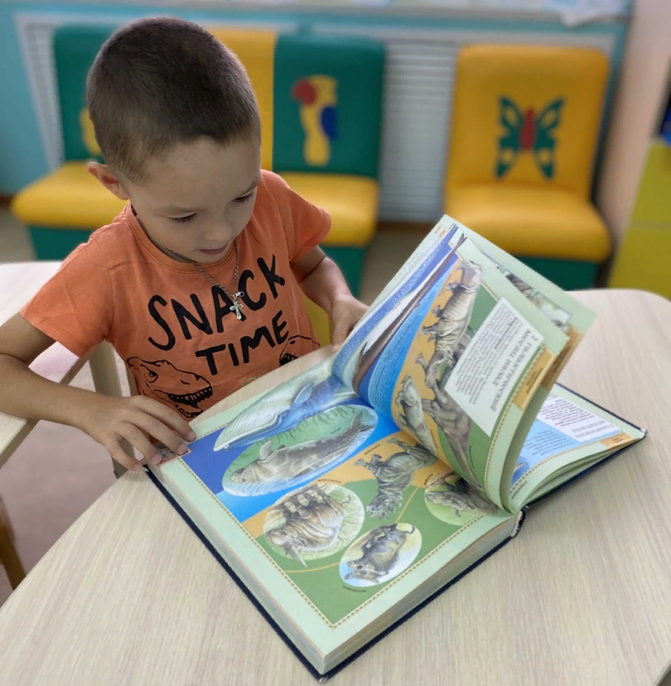
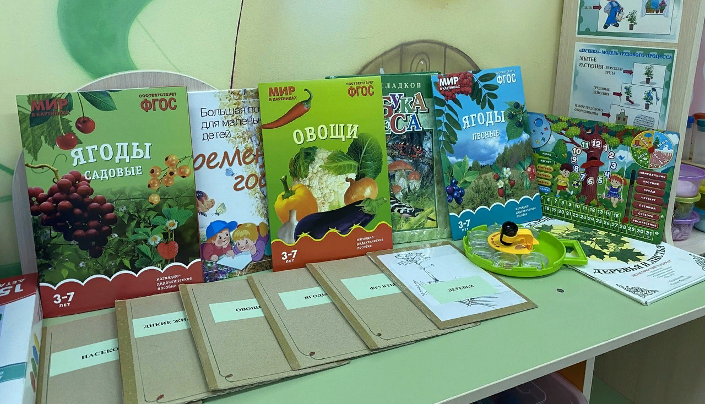
.
Центр природы

Slide 11
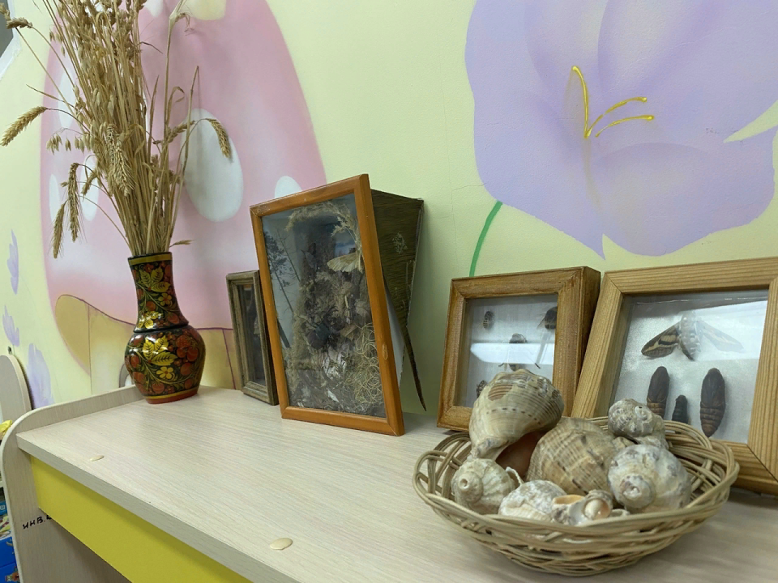
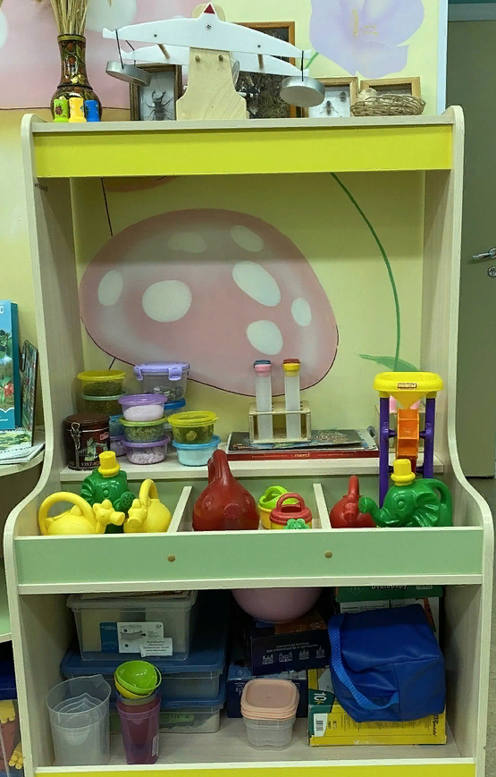
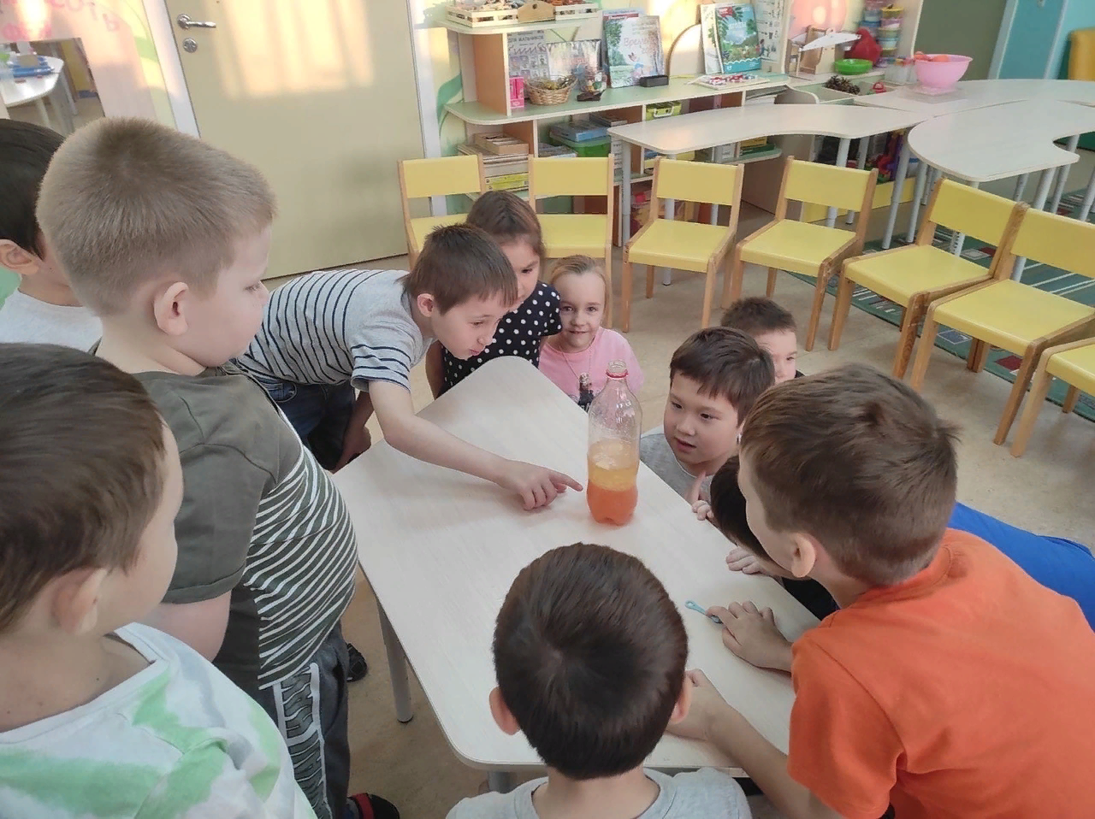
.
Центр экспериментирования

Slide 12
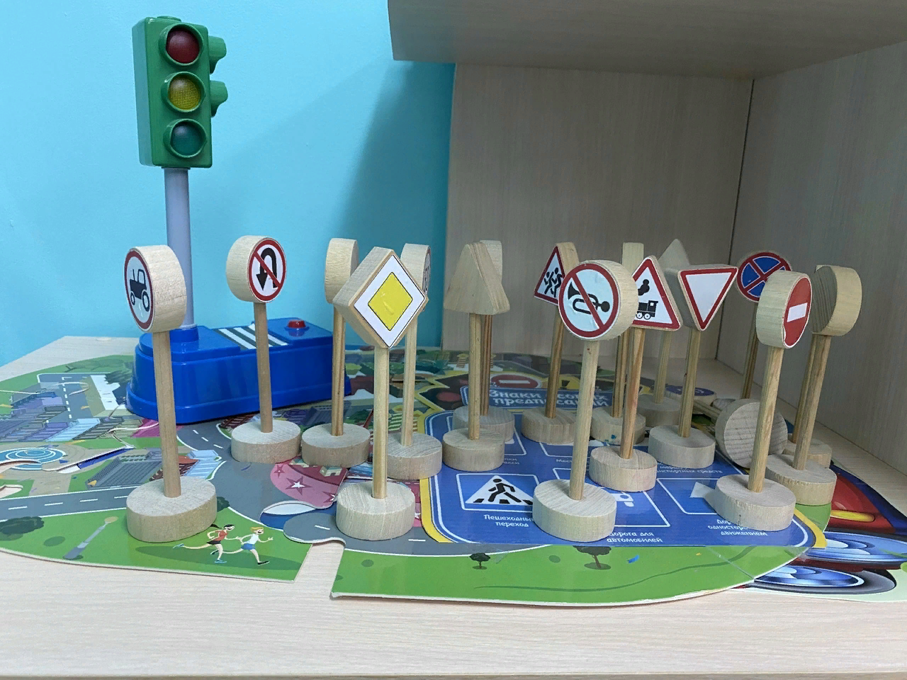
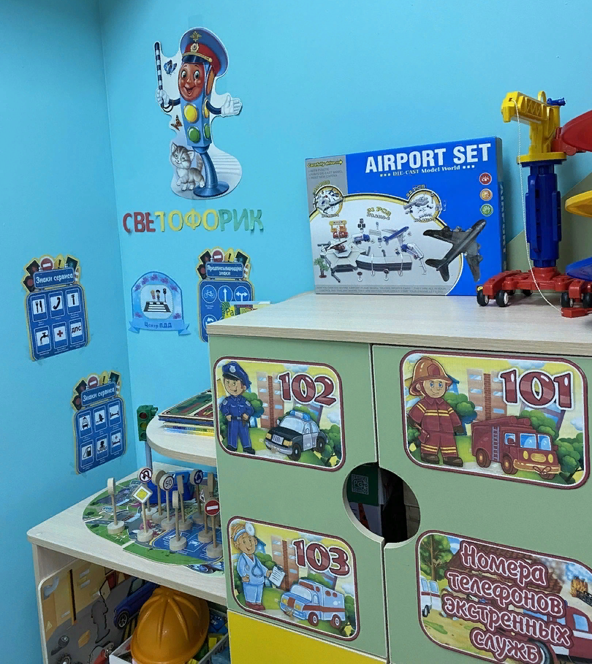
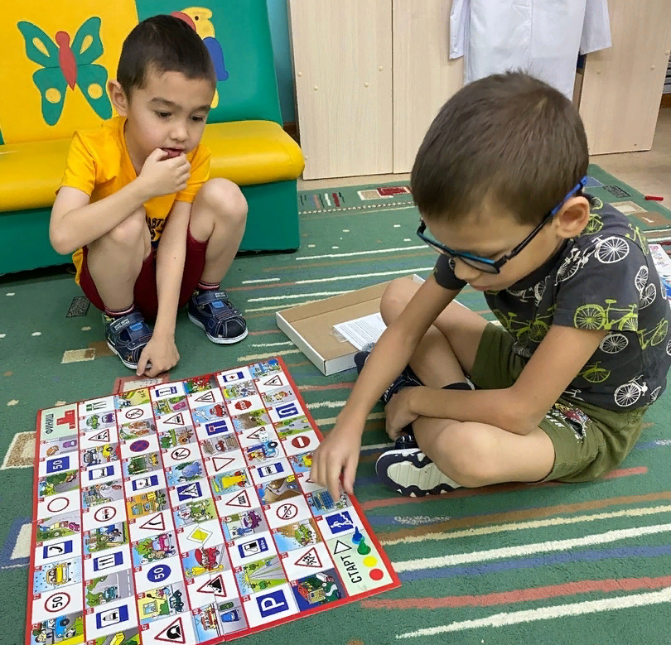
Центр ПДД и ОБЖ
.

Slide 13
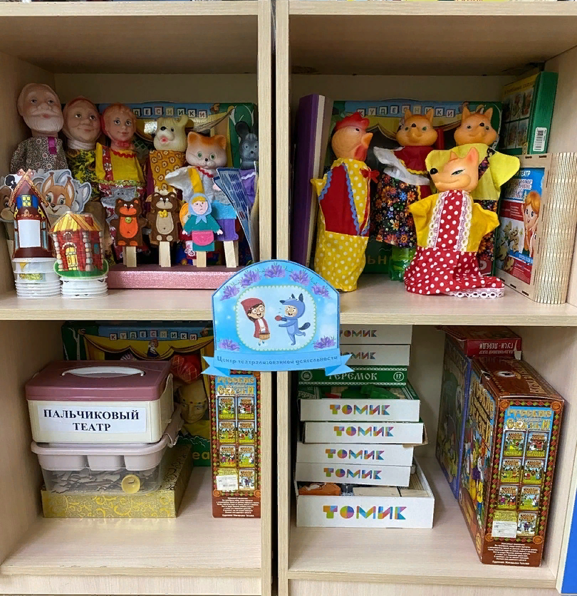
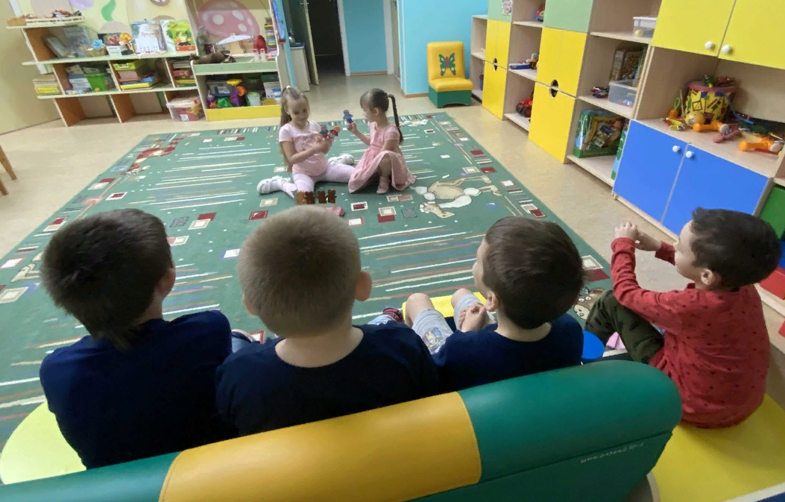
.
Центр театрализованной деятельности

Slide 14
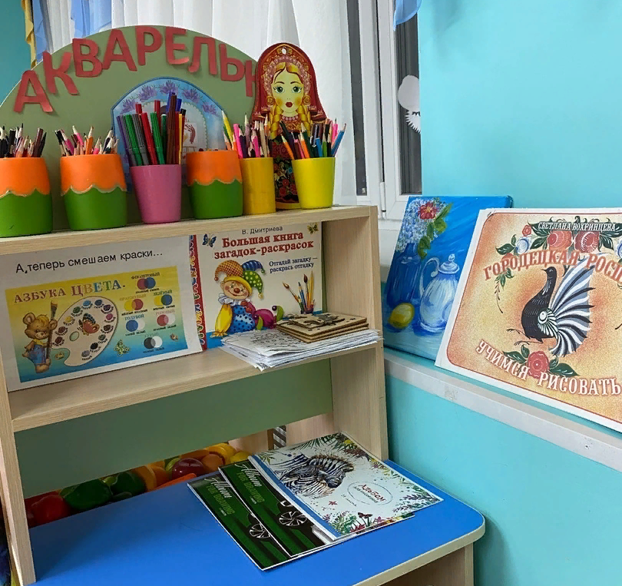
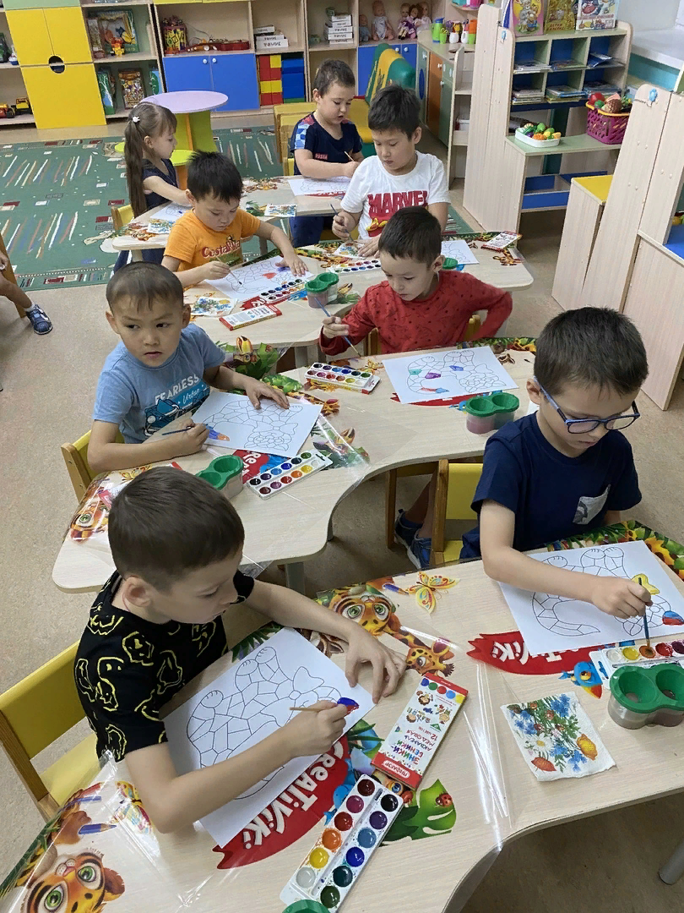
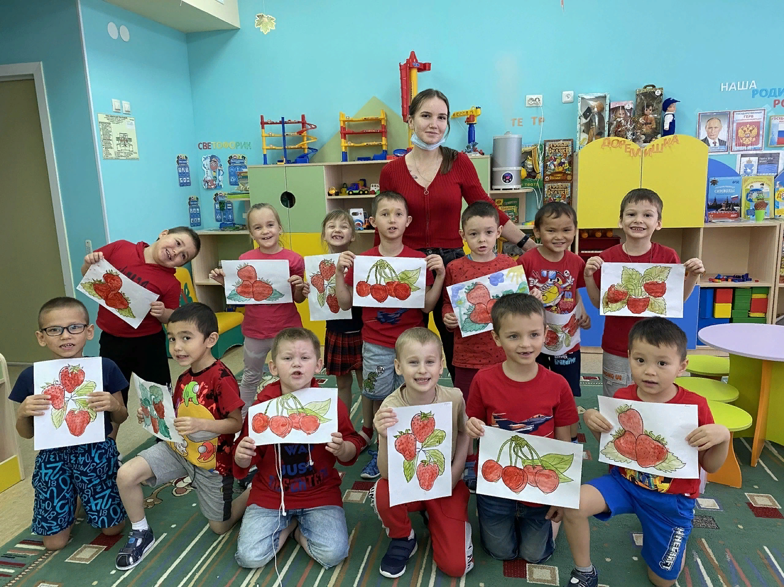
Центр
изобразительной деятельности
.

Slide 15
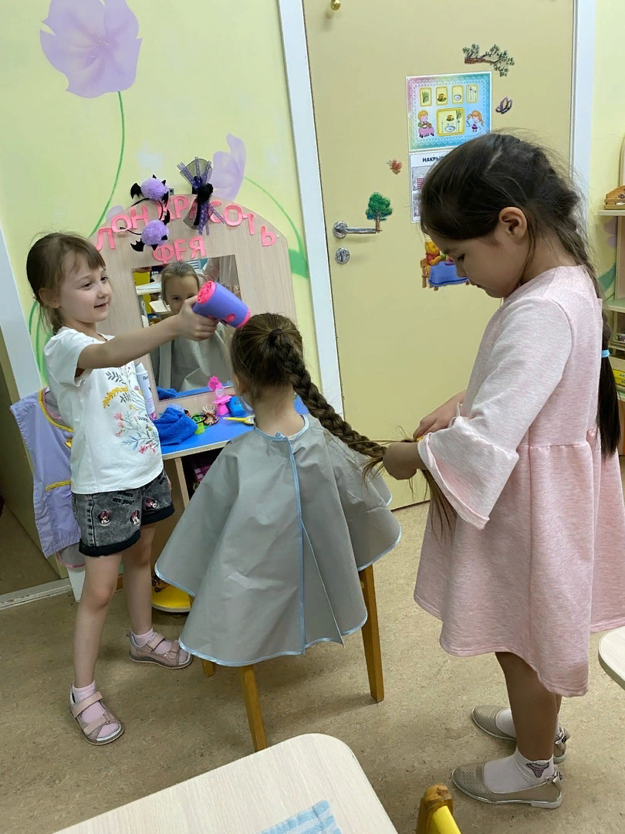
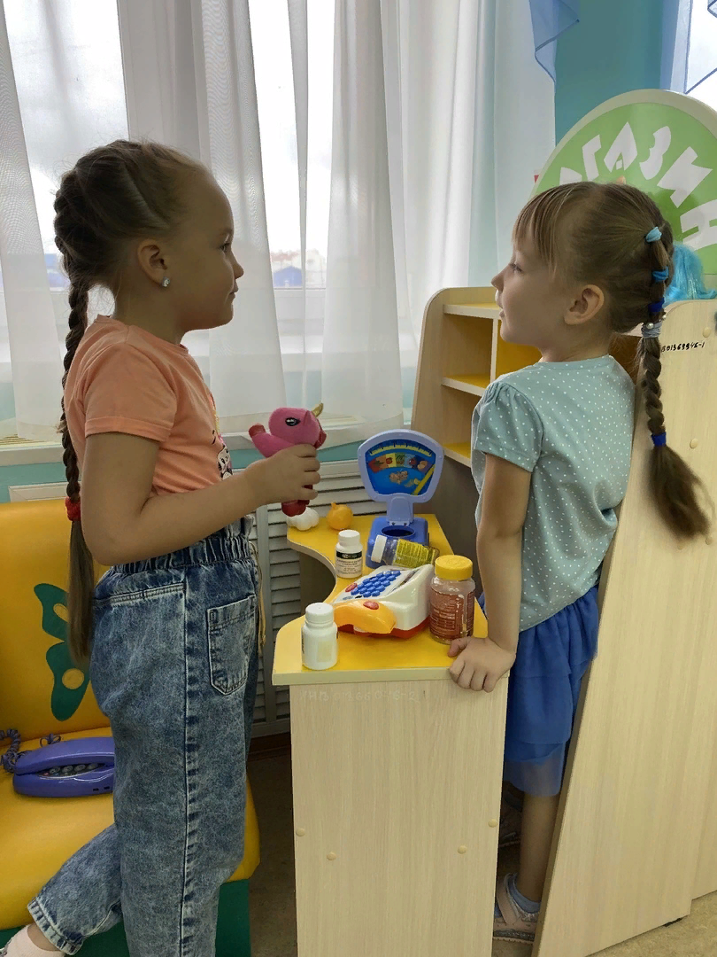
Центр сюжетно-ролевых игр
.

Slide 16
«Режим дня»
.
Режимные моменты | Время
Утренний прием, игры, общение, самостоятельные игры | 7.30 - 8.00
Утренняя гимнастика | 8.00 – 8.15
Подготовка к завтраку, завтрак | 8.15 – 8.30
Утренний круг | 8.30 – 8.50
Подготовка к образовательной деятельности | 8.50-9.00
НОД: образовательные ситуации | 9.00-10.40
Второй завтрак | 10.00-10.15
Подготовка к прогулке, прогулка (наблюдения, игры, труд, экспериментирование, общение по интересам), возвращение с прогулки | 10.40-12.20
Подготовка к обеду, обед | 12.20-12.30
Обед | 12.30-13.00
Подготовка ко сну, сон. Постепенный подъём, гимнастика, воздушные и водные процедуры | 13.00-15.30
Подготовка к полднику, полдник | 15.30.-15.45
Самостоятельная деятельность по интересам | 15.45-16.00
НОД: образовательные ситуации | 16.00-16.30
Игры, досуги, кружки, | 16.30-17.20
Вечерний круг | 17.20 – 17.30
Ужин | 17.30-17.50
Подготовка к прогулке, прогулка, продолжение прогулки с родителями | 17.50-19.30

Slide 17
«Сетка расписания»
.
День недели | I половина дня | II половина дня
ПН | 09⁰⁰ -09³⁰ Математическое развитие 09⁴⁰-10¹⁰ Физкультура (2 этаж) | 16⁰⁰-16³⁰ Рисование
ВТ | 09⁰⁰ -09³⁰ Основы грамотности 09⁴⁰-10¹⁰ Музыка (2 этаж) | 16⁰⁰-16³⁰ Лепка\аппликация
СР | 09⁰⁰ -09³⁰ Развитие речи 09⁴⁰-10¹⁰ Физкультура (2 этаж) | 16⁰⁰-16³⁰ Финансовая грамотность
ЧТ | 09⁰⁰ -09³⁰ Музыка (2 этаж) 09⁴⁰-10¹⁰ Ознакомление с миром природы 10⁵⁰ -11²⁰ Физкультура (на прогулке)
ПТ | 09⁰⁰ -09³⁰ Математическое развитие 09⁴⁰-10¹⁰ Ознакомление с окружающим миром | 16⁰⁰-16³⁰ Рисование

Slide 18
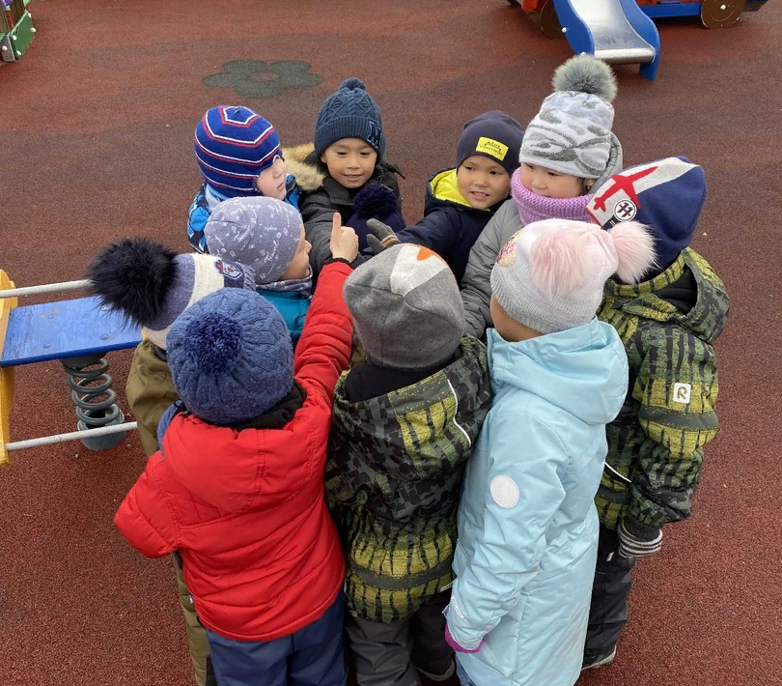
«Наши прогулки»
.

Slide 19
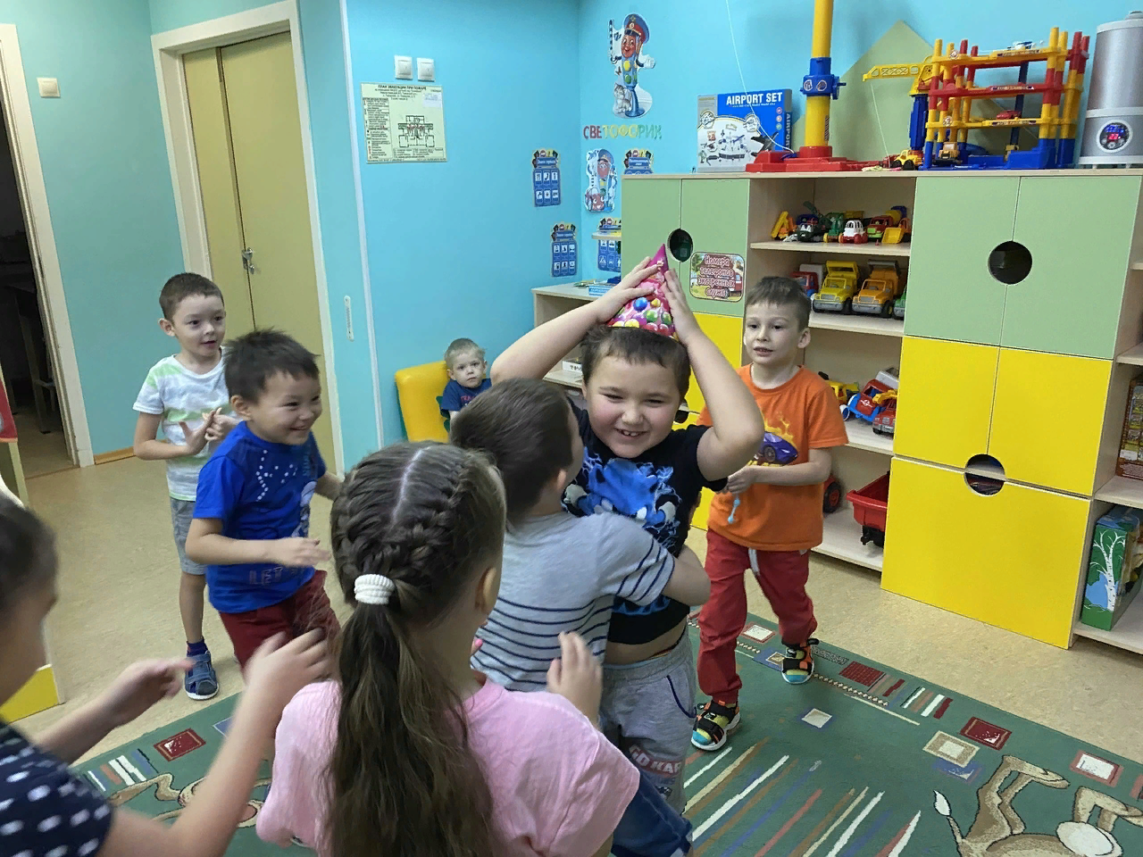
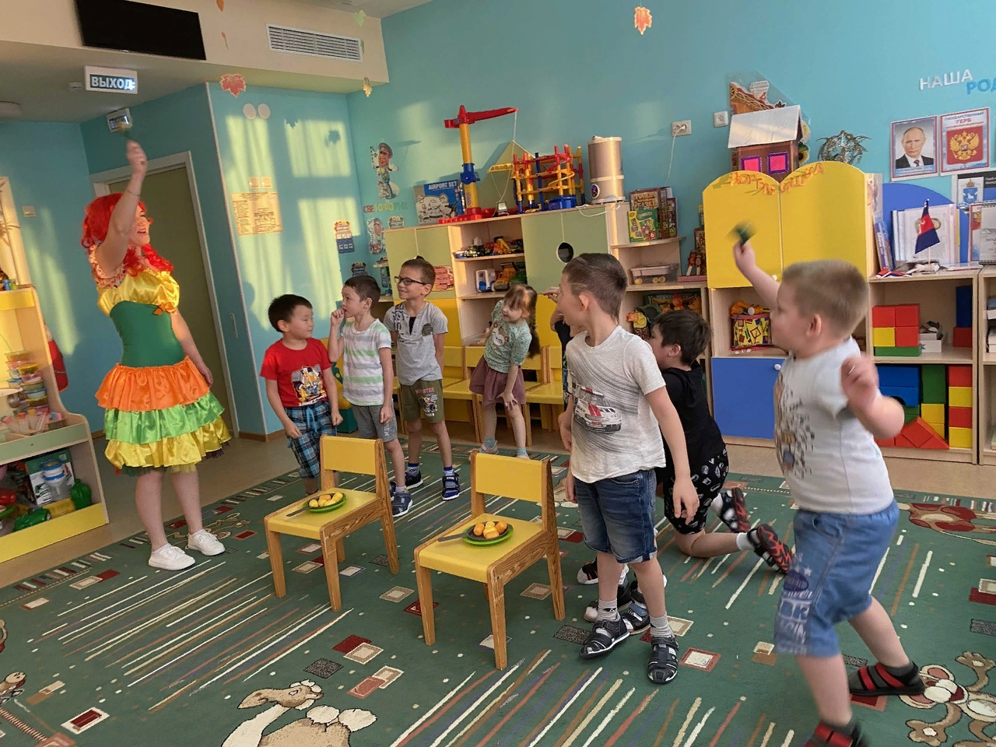
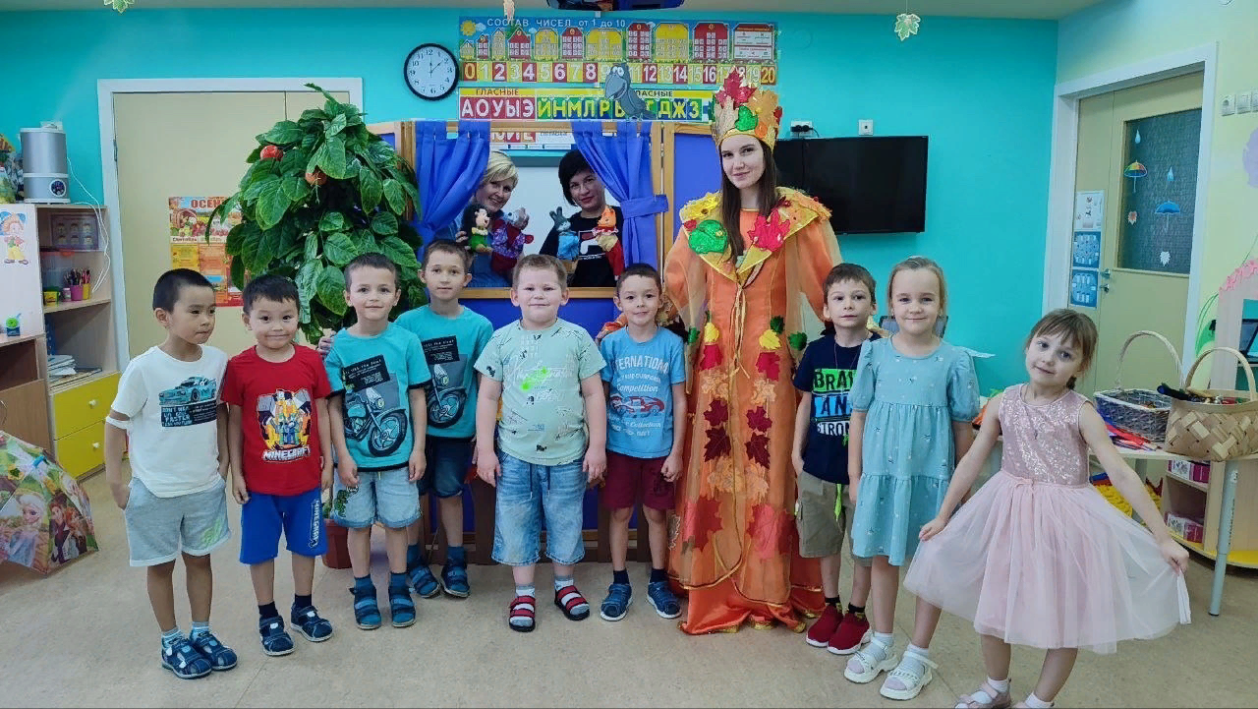
«Наши праздники»
.

Slide 20
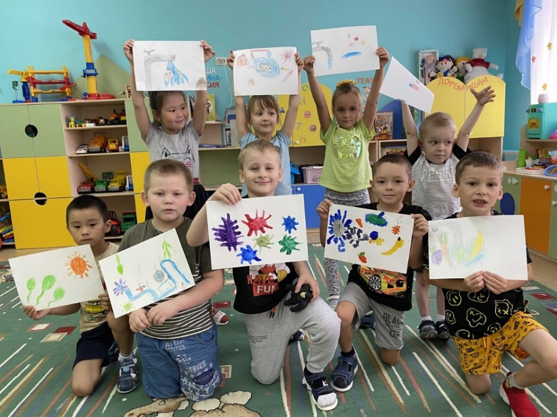
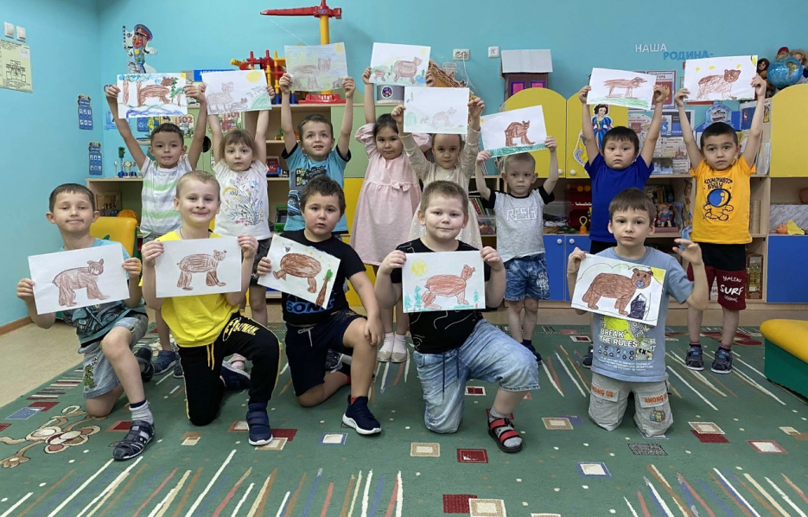
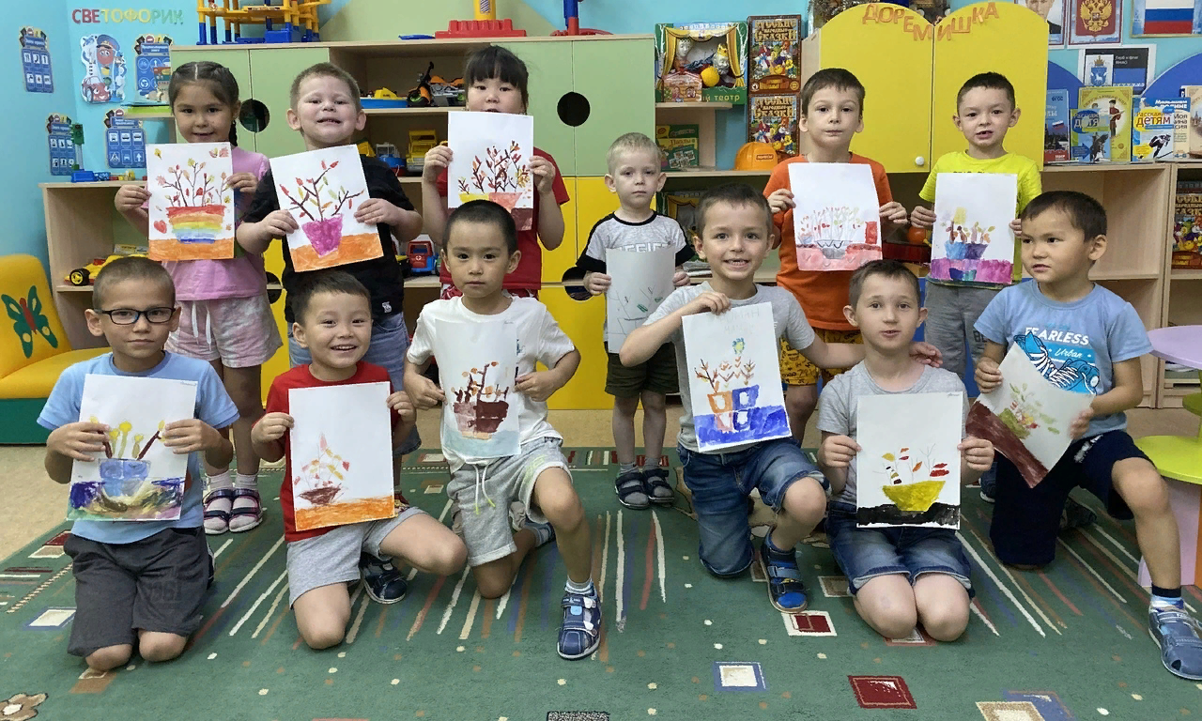
.
«Наше творчество»

Slide 21
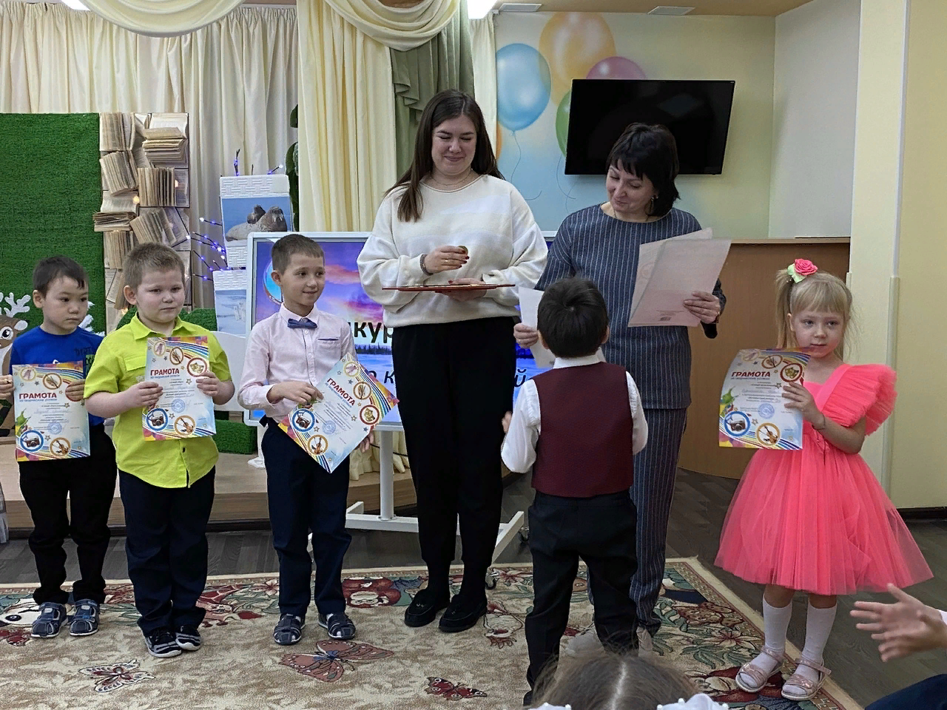
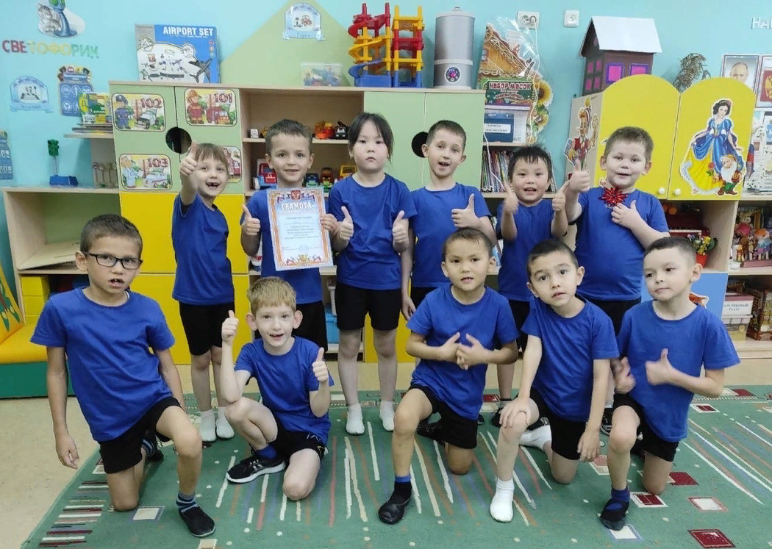
.
«Наши успехи и достижения»

Slide 22
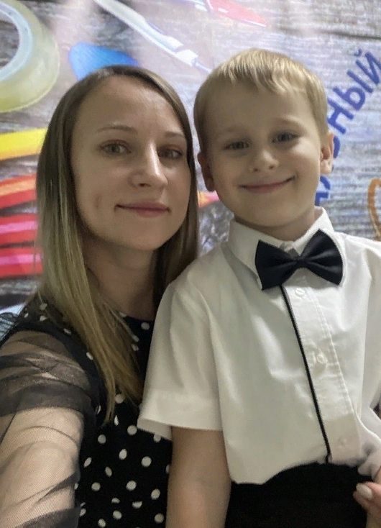
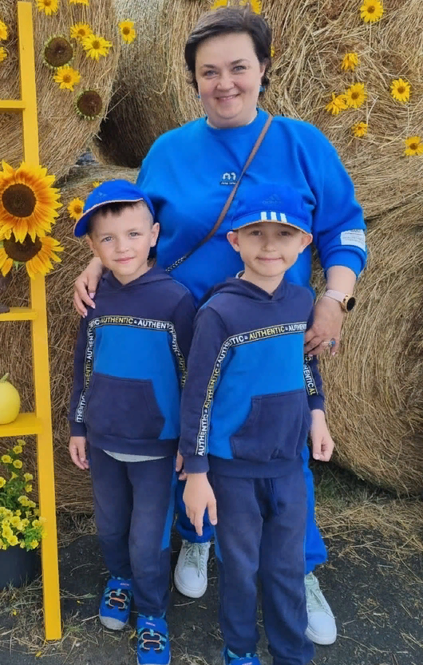
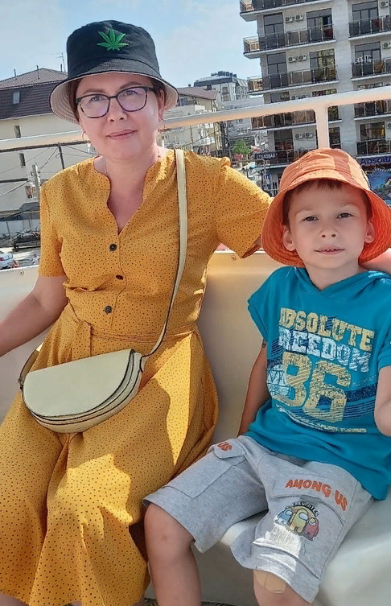
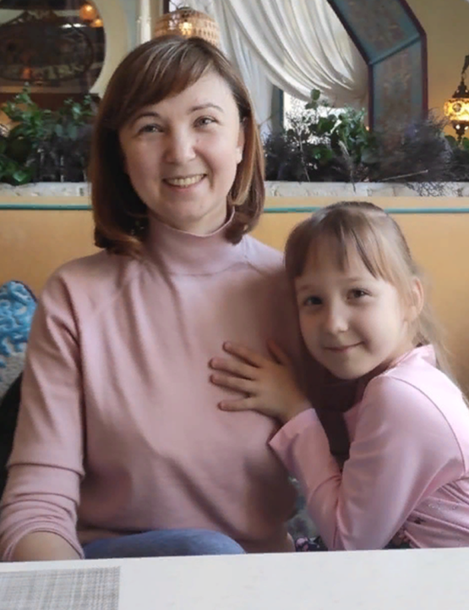
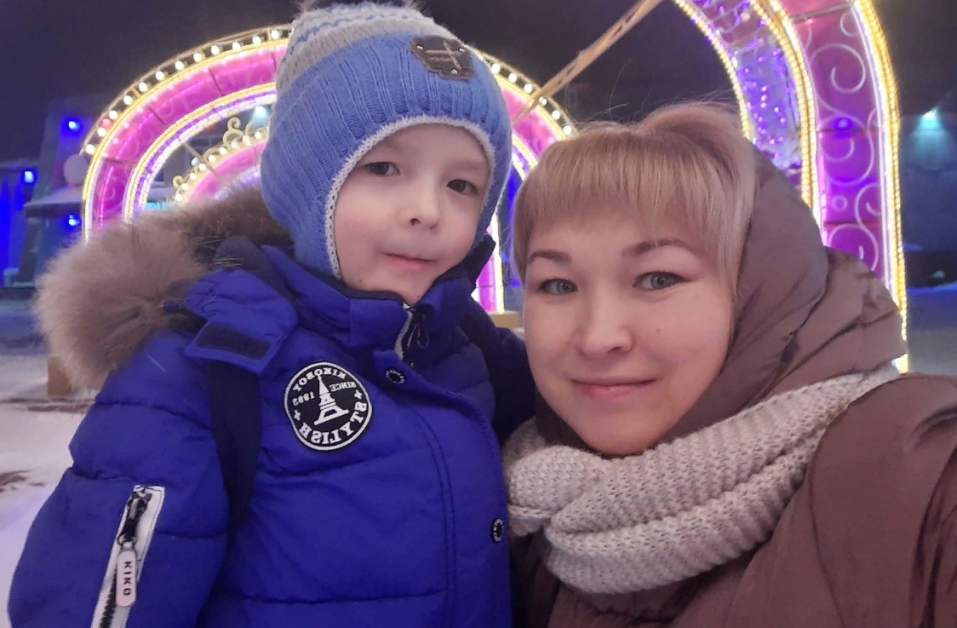
«Вместе с мамой»
.

Slide 23
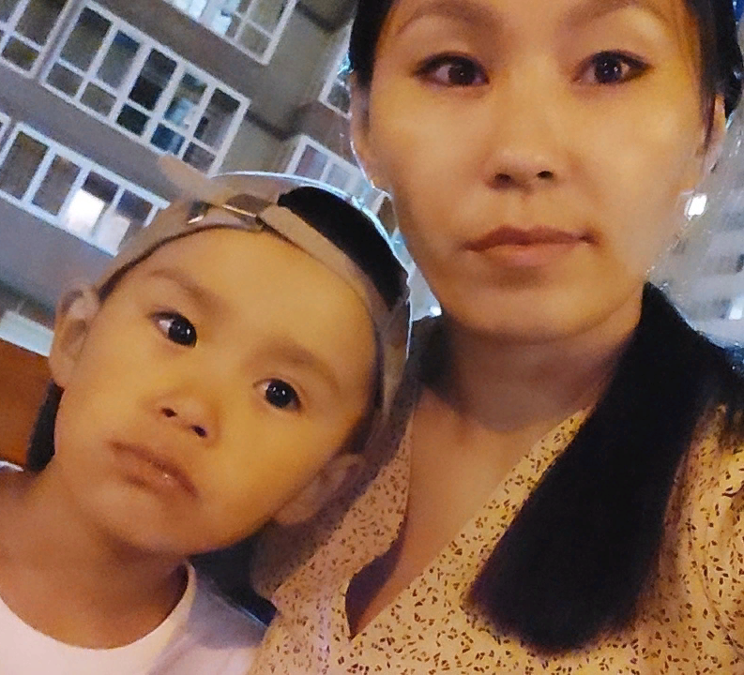
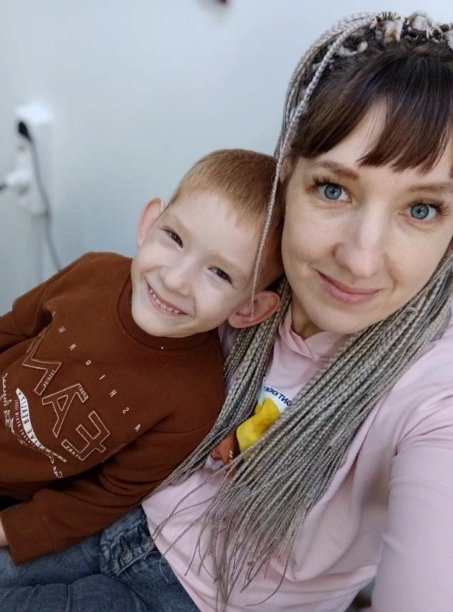
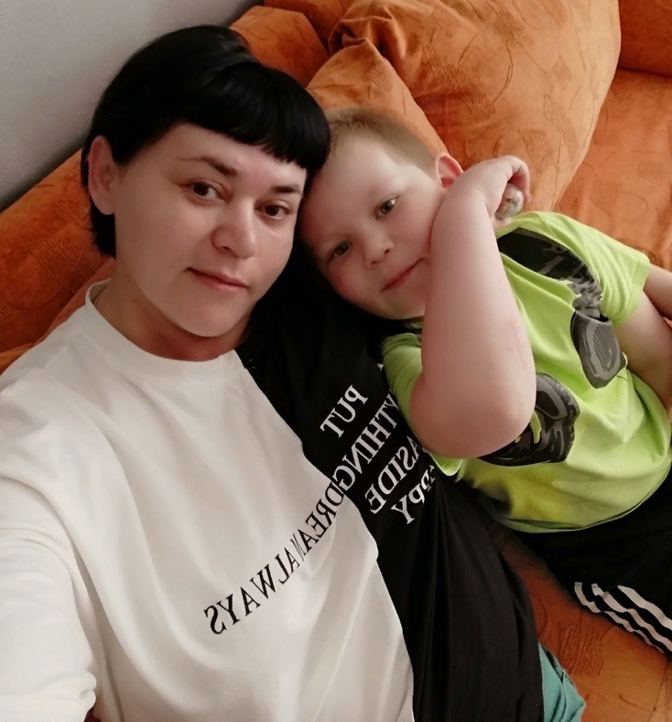
.

Slide 24
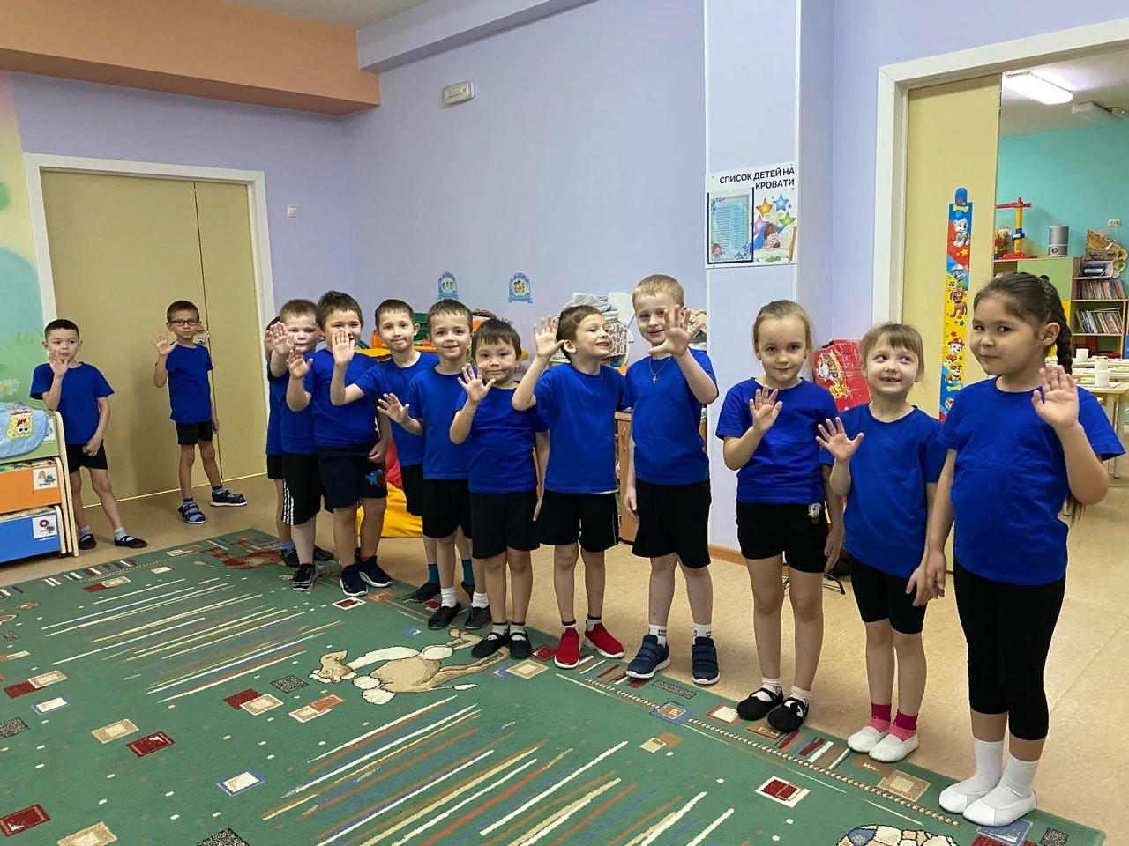
До новых встреч!
.

